Slide 1
Estimer le coût de Cigeo
Emmanuel Didier
Directeur de recherche, CMH – CNRS/ENS/EHESS
Expert pour le Commission nationale du débat public dans le cadre du PNGMDR
5 Février 2020

Slide 2
Enquête
Enquête menée en 2019 sur saisine de la Commission Nationale du Débat Public française dans le cadre du Plan National de Gestion des Matières et Déchets Radioactifs.
19 entretiens semi-directifs avec la plupart des acteurs les plus engagés sur ce thème. Il est clair que l’entretien n’est pas une méthode qui permet de dévoiler des vérités cachées. Les acteurs ont dit ce qu’ils voulaient dire à l’expert, qui l’a noté tel quel.

Slide 3
Introduction
Cigéo (Centre industriel de stockage géologique) est un puits de stockage à 500 mètres de profondeur, à Bure, Meuse en France, dans une couche d’argile profonde, réputée hyper stable.
Est étudié pour être en activité pendant 140 ans, c’est-à-dire recevoir des colis pendant cette période puis, une fois plein, être fermé définitivement.
Solution adoptée par le Parlement en 2006 pour les déchets HA VL et MA VL, après très long processus de décision.
Pour l’instant il n’y a rien à Bure qu’un laboratoire de recherche.
Pas de bon point de comparaison à l’international
Comment chiffrer un projet si singulier ?
1) Estimer les couts ; 2) Etablir les taux d’actualisation.

Slide 4
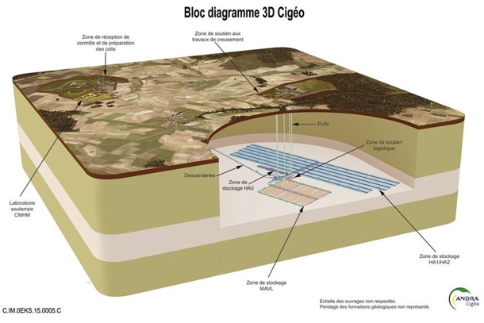

Slide 7
Pourquoi et comment chiffrer ?
Une fois le site retenu, il a fallu chiffrer le coût du projet. Principe pollueurs payeurs : les industriels doivent provisionner Cigéo.
A ce stade, et en fonction des déchets déjà dans l’inventaire, les charges se se répartissent ainsi : 78% EDF, 17% CEA et 5% Orano.
Par ailleurs le cout du projet se décompose en trois grands postes : exploitation, fiscalité, investissement.
Agence Nationale pour la gestion des Déchets RAdioactifs - Andra désigné comme maître d’ouvrage. Industriels payent.

Slide 8
Chiffrage par l’Andra
Chiffrage entre esquisse et Avant projet sommaires. Deux étapes identifiées d’un projet industriel.
Avec des concepts pour lesquels il était possible de faire des démonstrations de sureté.
Remontage des coûts depuis les entreprises d’ingénieurs.
Andra arrive à la conclusion de 35Md€ en 2016.

Slide 9
Discussions du chiffrage Andra : trop bas.
ASN déclare qu’un certain nombre de points sont optimistes : Andra a toujours choisi les coûts les plus bas à proposition égale, mais on ne réussi pas toujours à les obtenir. Ce coût est faible.
Greenpeace dit la même chose : 80 Md€

Slide 10
Discussions du chiffrage Andra : trop élevé
Tension monte entre Andra et industriels.
Un certain nombre « d’opportunités » i.e. « occasion favorable qui peut aboutir à l’amélioration des résultats » n’ont pas été prises en compte.
Exemples : taille des alvéoles standardisées pour un seul tunnelier.
Par de surcolisage.
Pb de la grande instabilité des prix causée par la durée du projet. Variation de 1% du prix de la main d’oeuvre fait varier le prix d’1 M€
Conclusion : 19, 2 Md€

Slide 11
Etablissement politique d’un coût « objectif »
Pour Abadie, directeur de l’ANDRA : problème de management. Les ingénieurs techniques se trouvaient dans des situations de trancher des questions stratégiques.
En outre, question des déchets pas valorisée chez EDF.
Solution ne se trouvera que dans le cabinet de la ministre – à l’époque Ségolène Royal.
Arbitrage de la DGEC entre volontarisme et sureté : 25Md€
Mais comme coût « objectif » c’est-à-dire à atteindre.

Slide 12
Recalculs et droit de revoyure
Le coût va donc être recalculé à chaque étape.
Problème des chroniques
ASN a obtenu un droit de revoyure, donc à chaque étape demandera des démonstrations de sureté pour vérifier que l’on ne brade pas la sureté.
Ainsi, aujourd’hui, l’Andra prépare la Demande d’Autorisation de Création (DAC) et procède en même temps a un nouveau chiffrage.

Slide 13
Taux d’actualisation des provisions
Le remontage des coûts n’est pas la seule variable de détermination des provisions.
Celles-ci sont actualisées.
Taux d’actualisation :
« Un taux d’actualisation faible implique que les générations futures ne seront pas beaucoup plus riches que nous, et incite à agir vite ; dans le cas contraire, si le taux est élevé, il est urgent d’attendre pour laisser les dépenses aux générations plus riches. Dit encore autrement : un taux d’actualisation bas signifie que les provisions seront grandes ; inversement, plus il est élevé plus les provisions seront petites. »

Slide 14
Impact des taux d’actualisation
 | Provisions en M€ courants et au 31/12/2017 | Impact sur les provisions du bilan
 |  | +0,2 % | -0,2%
EDF | 37 633 | -1427 | 1550
CEA | 16 090 | -471 | 501
Orano | 7 276 | -280 | 301
Données : Cour des comptes 2019.

Slide 15
Détermination du taux d’actualisation
Capés par le gouvernement (DGEC et Trésor)
Déterminés par les acteurs eux-mêmes car dépendent du montant et de la nature des provisions.
Aujourd’hui : EDF a un taux de 3,9% ; ce n’est pas le même pour Orano.

Slide 16
Conclusions
Le coût de Cigeo est au centre de tensions fortes entre les différents acteurs du nucléaire. Tensions qui vont bien au-delà du fossé habituel pro / anti
Il est impossible à établir de façon certaine à une date t pour plusieurs raisons.
Pas de point de comparaison
Durée de l’équipement.
Evolution technologique
Une part de la décision est politique. Idem pour les taux d’actualisation.
Bien comprendre à quel niveau de la chaîne de décision se situe la décision politique pour y prendre part.

Slide 17
Liste des personnes interviewées
Sébastien Balibar Académie des sciences
Arnaud Schwarz FNE
Julie Blanck Sciences-Po/ENS
Maryse Arditi FNE
Luis Aparicio Andra
Jean Guy Dévézeaux de Lavergne CEA – I-Tésé
Bernard Laponche Global Chance.
Pierre Benoit Joly INRA - LISIS
Jean-Michel Romary Orano
Olivier Giraud EDF
Aurélien Louis DGEC
Marie Claude Dupuis Ex-ANDRA
Thierry Schneider CEPN
Laurence Piketti CEA
Christophe Kassiotis ASN
Pierre-Marie Abadie, ANDRA
Gérard Longuet, Sénateur de la Meuse
Christian Gollier Toulouse School of Economics
Yannick Rousselet Greenpeace.

